Slide 1
Лекция №5

Slide 2
Работа и мощность тока
Закон Джоуля-Ленца
Классическая теория электропроводности металлов
Правила Кирхгофа для разветвленных цепей

Slide 3
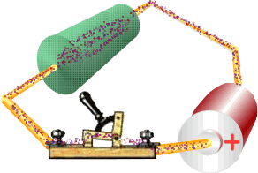
Работа и мощность тока
$U=\frac{A}{q}$ $A=Uq$ $q=It$
$A=UIt$
$P=\frac{A}{t}=UI$
$ω=\frac{A}{Vt}=\frac{A}{Slt}$
$ω=\frac{I^{2}R}{Sl}=\frac{I^{2}ρ}{S^{2}}$
$ω=\frac{1}{σ}j^{2}$
$ω=σE^{2}$

Slide 4
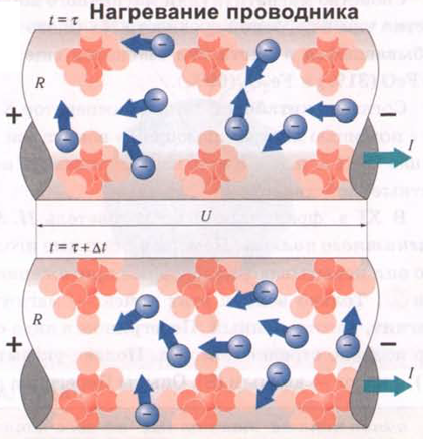
Закон Джоуля-Ленца
$Q=I^{2}Rt=\frac{U^{2}}{R}t$

Slide 5
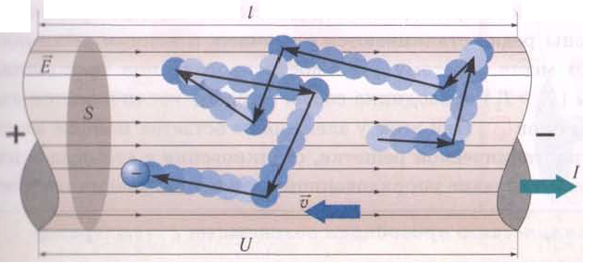
Классическая теория электропроводности металлов
$σ=\frac{ne^{2}τ}{m}=neμ$

Slide 6
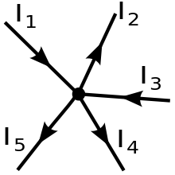
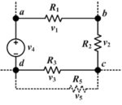
Правила Кирхгофа для разветвленных цепей
$\sum_{j=1}^{n}{I_{j}}=0$
$\left(I_{1}+I_{3}\right)−\left(I_{2}+I_{4}+I_{5}\right)=0$
$I_{1}+I_{3}=I_{2}+I_{4}+I_{5}$
$\sum_{k=1}^{n}{ε_{k}}=\sum_{k=1}^{m}{U_{k}}=\sum_{k=1}^{m}{R_{k}I_{k}}$
$U_{ab}+U_{bc}+U_{cd}=U_{ad}$

